Slide 1
Multi Clusters
Ing. Thalia Barrera Dorantes
Ing. Andrea Feicán Bravo
Ing. Julio Cesar Roa
Cómputo Paralelo y Distribuido
Maestría en Ciencias Computacionales
ITESM Campus Guadalajara

Slide 2

Agenda
Historia
Definición
Arquitectura
Ventajas
Desventajas
Ejemplos

Slide 3

Historia
Clusters. Conjuntos de computadoras construidos mediante la utilización de hardware común y que se comportan como si fuesen una única computadora.
Procesadores multicore. Un procesador multicore es aquel que combina dos o más microprocesadores independientes en un solo paquete, a menudo un solo circuito integrado.
Arquitectura multi-cluster. Permite la comunicación de un conjunto de clusters.
MCMCA(Multi-core multi-cluster arquitecture)

Slide 4

Definición
Unión de un conjunto de Clusters mediante una red dedicada de comunicaciones dentro de una misma organización, formando un recurso computacional aún mayor.

Slide 5
Arquitectura
El hardware se divide o particiona.
Cada partición (cluster) tiene sus propios archivos de registro, colas de despacho y unidades funcionales.
El objetivo es disminuir el tiempo de ciclo del procesador para permitir que la ejecución de un hilo corra más rápido.

Slide 6
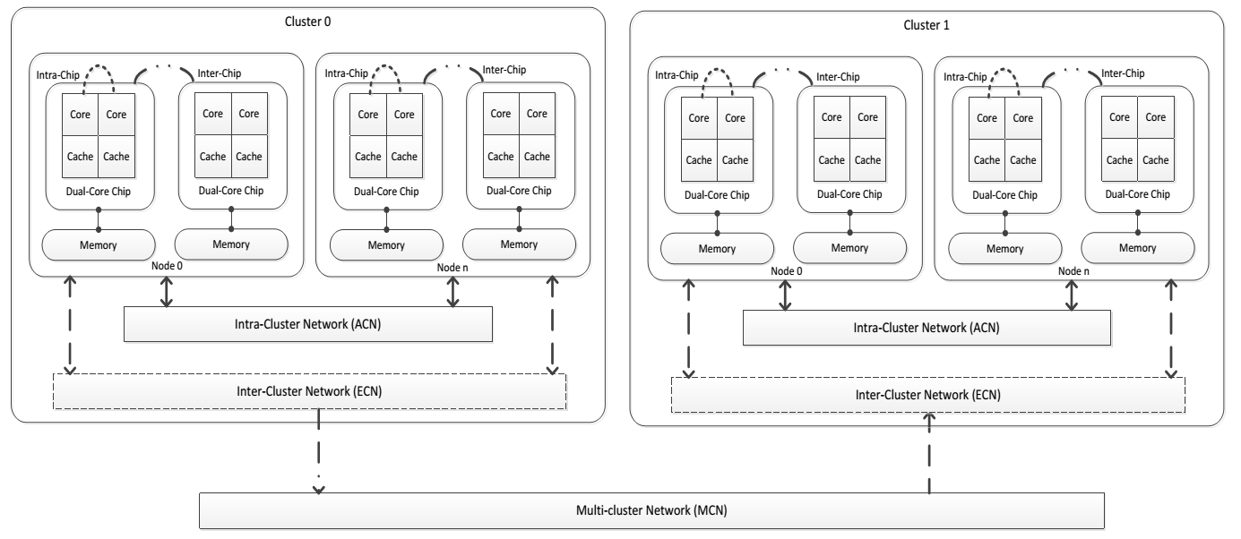
Arquitectura

Slide 7
Redes de comunicación
Hay 5 formas de comunicación dentro del MCMCA:
1. IntrA-chip Communication network (AC)
2. IntEr-chip Communication network (EC)
3. IntrA-Cluster Network (ACN)
4. IntEr-Cluster Network (ECN)
5. Multi-Cluster Network (MCN)

Slide 8
Redes de comunicación

Slide 9
Ventajas
Alto rendimiento y disponibilidad
Escalabilidad
Flexibilidad
Costos

Slide 10
Desventajas
Latencia de las redes de comunicación
Profesionales especializados
Configuración compleja

Slide 11


Ejemplos
Google
Amazon

Slide 12
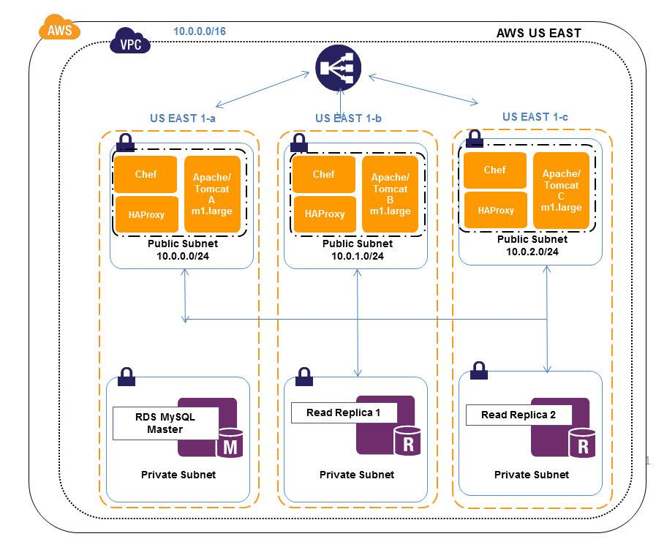
Ejemplos
Amazon

Slide 13
Referencias
Norhazlina Hamid, Robert J. Walters, & Gary B. Wills. (21/04/2014). An Architecture for Measuring Network Performance in Multi-Core Multi-Cluster Architecture (MCMCA). International Journal of Computer Theory and Engineering, 7, 1. DOI: 10.7763/IJCTE.2015.V7.930
Lérida, J. (2009) Meta-Planificador Predictivo para Entornos Multicluster no Dedicados. Tesis de doctorado. Universidad Autónoma de Barcelona.
Farkas, K., Chow, P., Jouppi, N., Vranesic, Z. (1997) “The Multicluster Architecture: Reducing Cycle Time Through Partitioning” en IEEE conference publication, 149-159. DOI: 10.1109/MICRO.1997.645806
Barroso, L. A., Dean, J. & Hölzle, U. (2003). Web Search for a Planet: The Google Cluster Architecture. IEEE Micro, 23, 22--28. doi: http://dx.doi.org/10.1109/MM.2003.1196112

Slide 14

Preguntas

Slide 15
Gracias.

